Slide 1
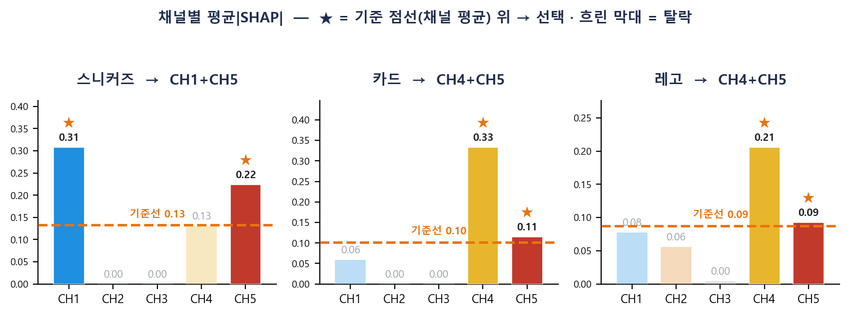
채널 선택 기준 = '평균 중요도 임계값' (기준 점선)
채널 5개 SHAP의 평균에 점선을 긋고, 그 위만 선택 — 반 평균 점수와 같은 원리
'평균 중요도 임계값'이란?
반 평균 점수와 똑같은 원리
① 채널 5개의 SHAP(기여도) 점수를
모두 더해 5로 나눔 → 평균
② 그 평균값에 기준 점선을 그음
③ 점선보다 위 = 선택 / 아래 = 탈락
핵심: 내가 '2개'라고 정하는 게 아니라
점선(평균)이 개수를 자동으로 정함
→ 임의성 없는 객관적 기준
기준선을 적용한 결과
• 세 자산 모두 기준선 위 채널이 정확히 2개씩 선택됨 — 스니커즈 CH1+CH5 · 카드 CH4+CH5 · 레고 CH4+CH5
• 선택 모델(2채널)을 전채널(5채널) 모델과 DM 검정 비교 → 셋 다 동등 (스니커즈 p=0.678 · 카드 p=0.254 · 레고 p=0.646)
※ 방법 출처: scikit-learn SelectFromModel 기본 기준(threshold='mean') · Wang, Liang, Hancock & Khoshgoftaar (2024), Journal of Big Data 11(1):44
결론 '평균(기준 점선)보다 기여가 큰 채널만 남긴다'는 객관적 규칙 → 자산별 2채널로도 전채널과 동등 → 간결성 입증

